Slide 1
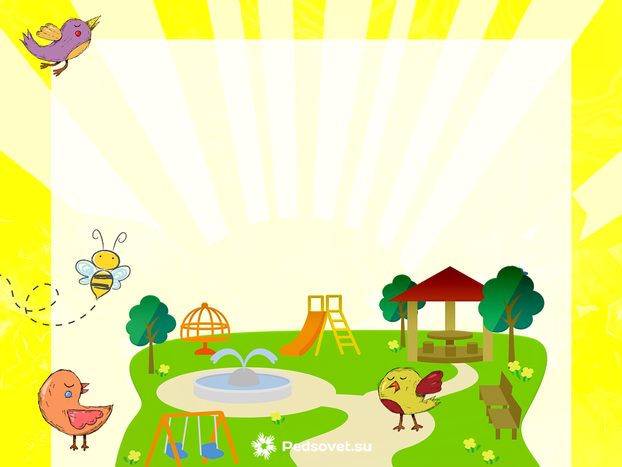
Здоров'язбережувальні технології – інноваційний крок у формуванні здорового способу життя
Підготувала: Жуковська Анна Петрівна

Slide 2
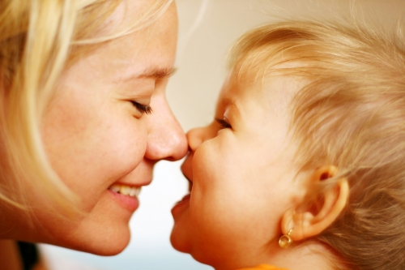
Дев’ять десятих нашого щастя залежить від здоров’я. (А. Шопенгауер)

Slide 3
Здоров'язбережувальні технології - це технології, що створюють безпечні умови для перебування, навчання та виховання дітей в дошкільному навчальному закладі та ті, що вирішують завдання раціональної організації виховного процесу з урахуванням вікових, статевих, індивідуальних особливостей дітей та гігієнічних норм; відповідність навчальних та фізичних навантажень можливостям дитини.

Slide 5
Вся фізкультурно-оздоровча робота в дошкільному закладі здійснюється відповідно до Закону України «Про дошкільну освіту», «Про фізичну культуру», «Національної доктрини розвитку освіти», Базовому компоненту дошкільної освіти України, інструктивно-методичних рекомендацій МОН № 1/ 9-456 від 02.09.2016 «Щодо організації фізкультурно-оздоровчої роботи в дошкільних навчальних закладах», Лист МОНУ №1/11-1491 від 14.02.2019 «Щодо організації роботи та дотримання вимог з питань охорони праці та безпеки життєдіяльності у закладах дошкільної освіти».

Slide 7
Степ аеробіка Стрейчинг

Slide 8
Педагогічний колектив нашого закладу багато уваги приділяє створенню предметно – ігрового середовища. В дошкільному закладі пристосований спортивний майданчик та спортивний зал обладнання та інтер’єр в якому відповідає вимогам, що дає змогу раціонально використовувати його в роботі з дітьми. У всіх групах є посібники для профілактики плоскостопості, для рухливих ігор та вправ загальнорозвиваючого впливу. Вихователі проявляють творчість та винахідливість у виготовленні нестандартних посібників для поповнення фізкультурних куточків яке розміщене так, що воно доступне для дітей. Психічне здоровя дітей не менш важливо, ніж фізичне. Для вирішення цієї проблеми в закладі працює кімната психологічного розвантаження де психолог проводить з дітьми різні релаксаційні, тренінгові заняття допомагаючи дошкільнятам навчитися керувати своїми емоціями.

Slide 9
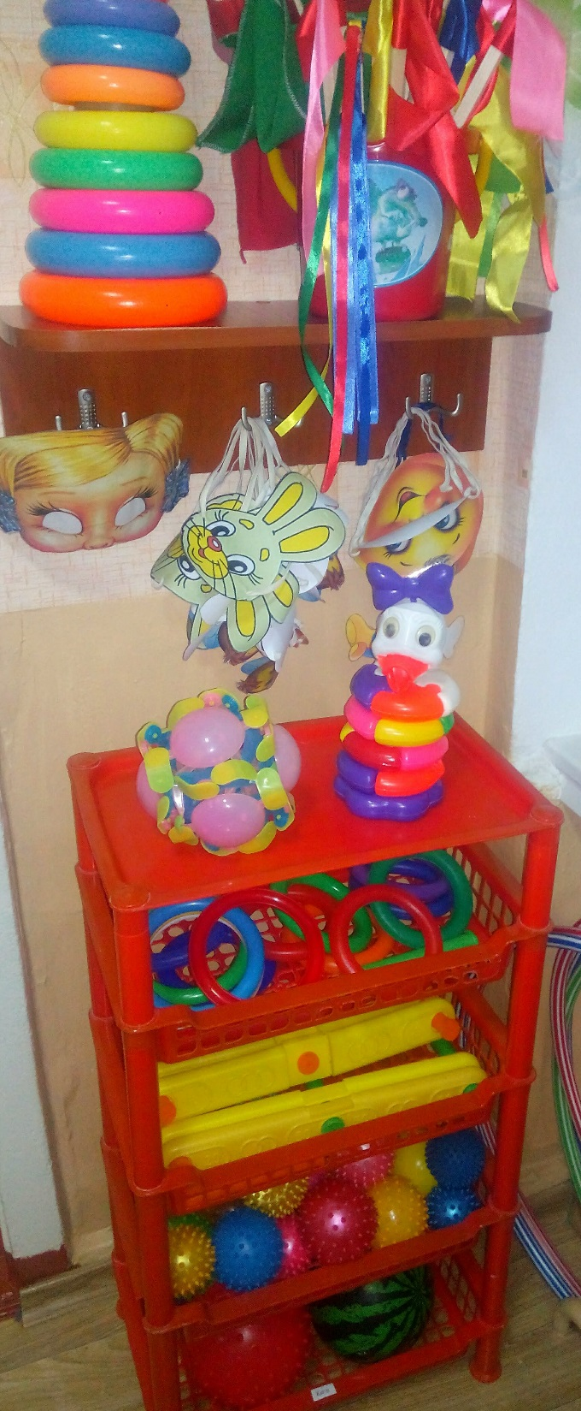
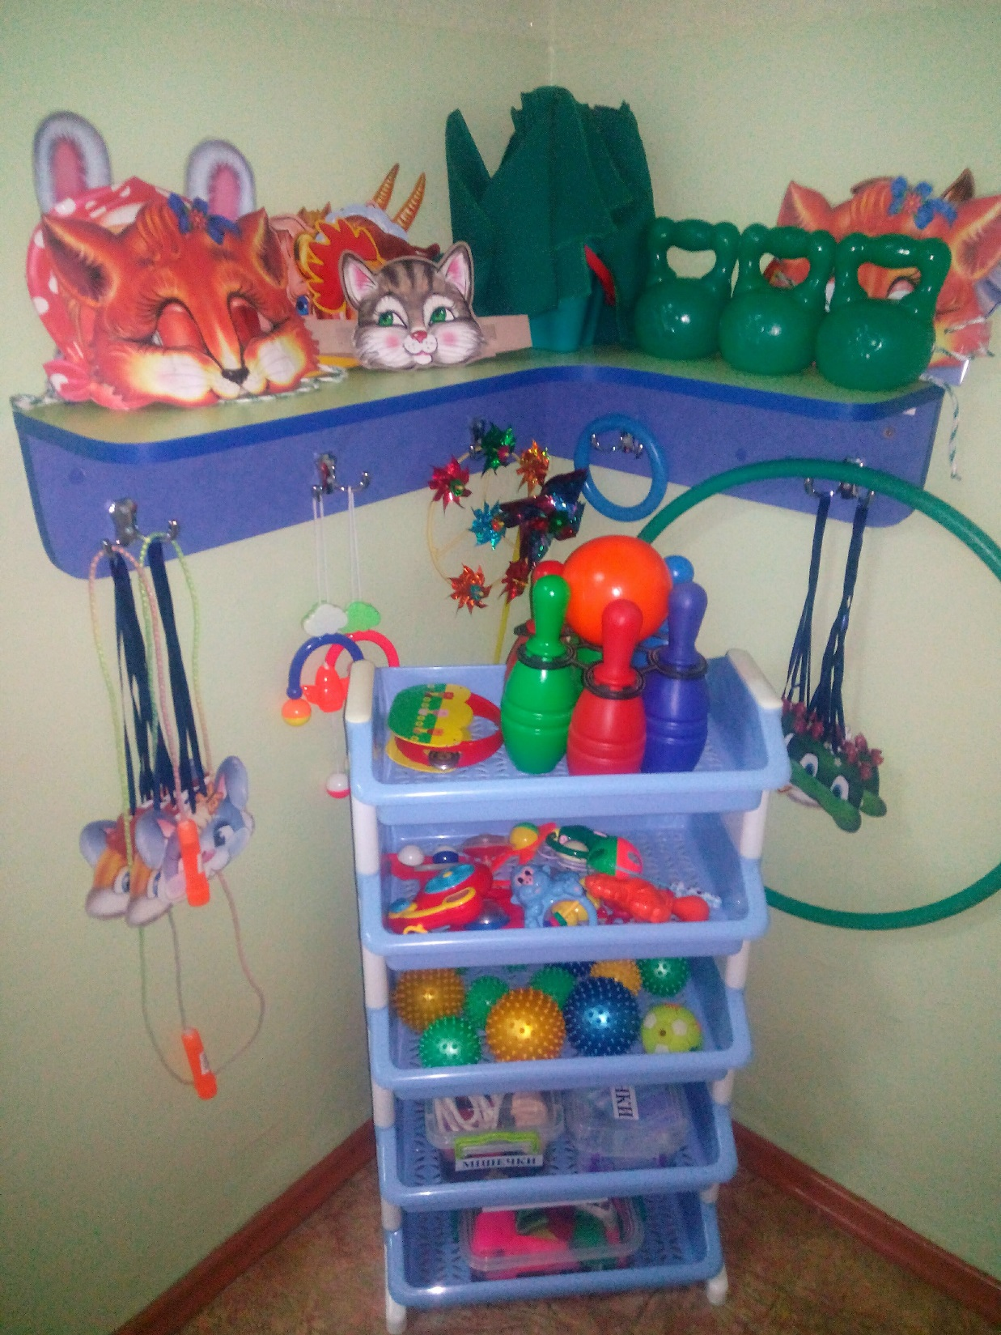

Slide 10
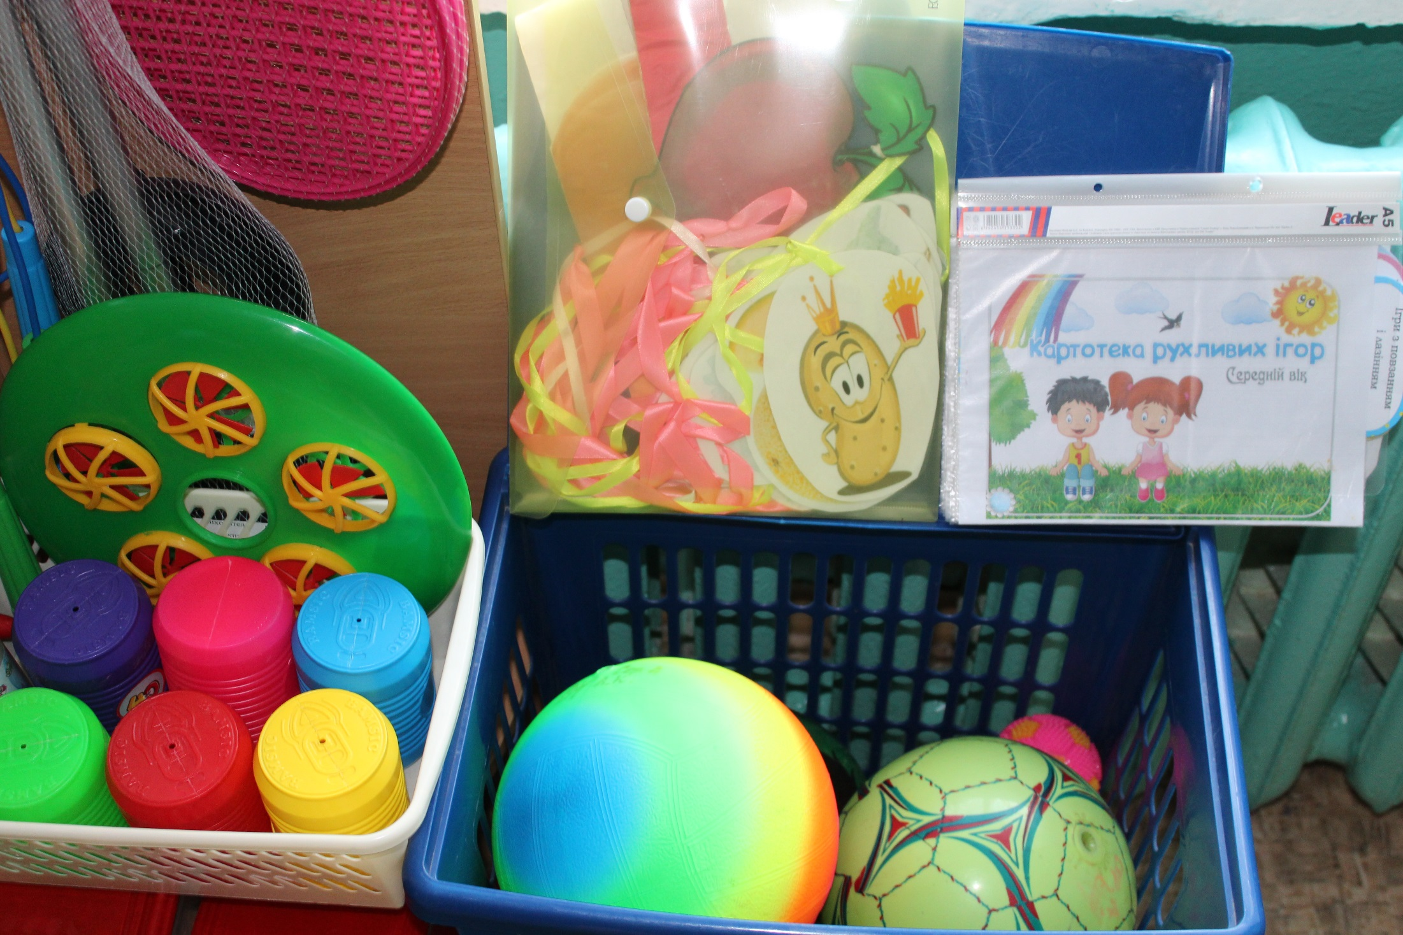
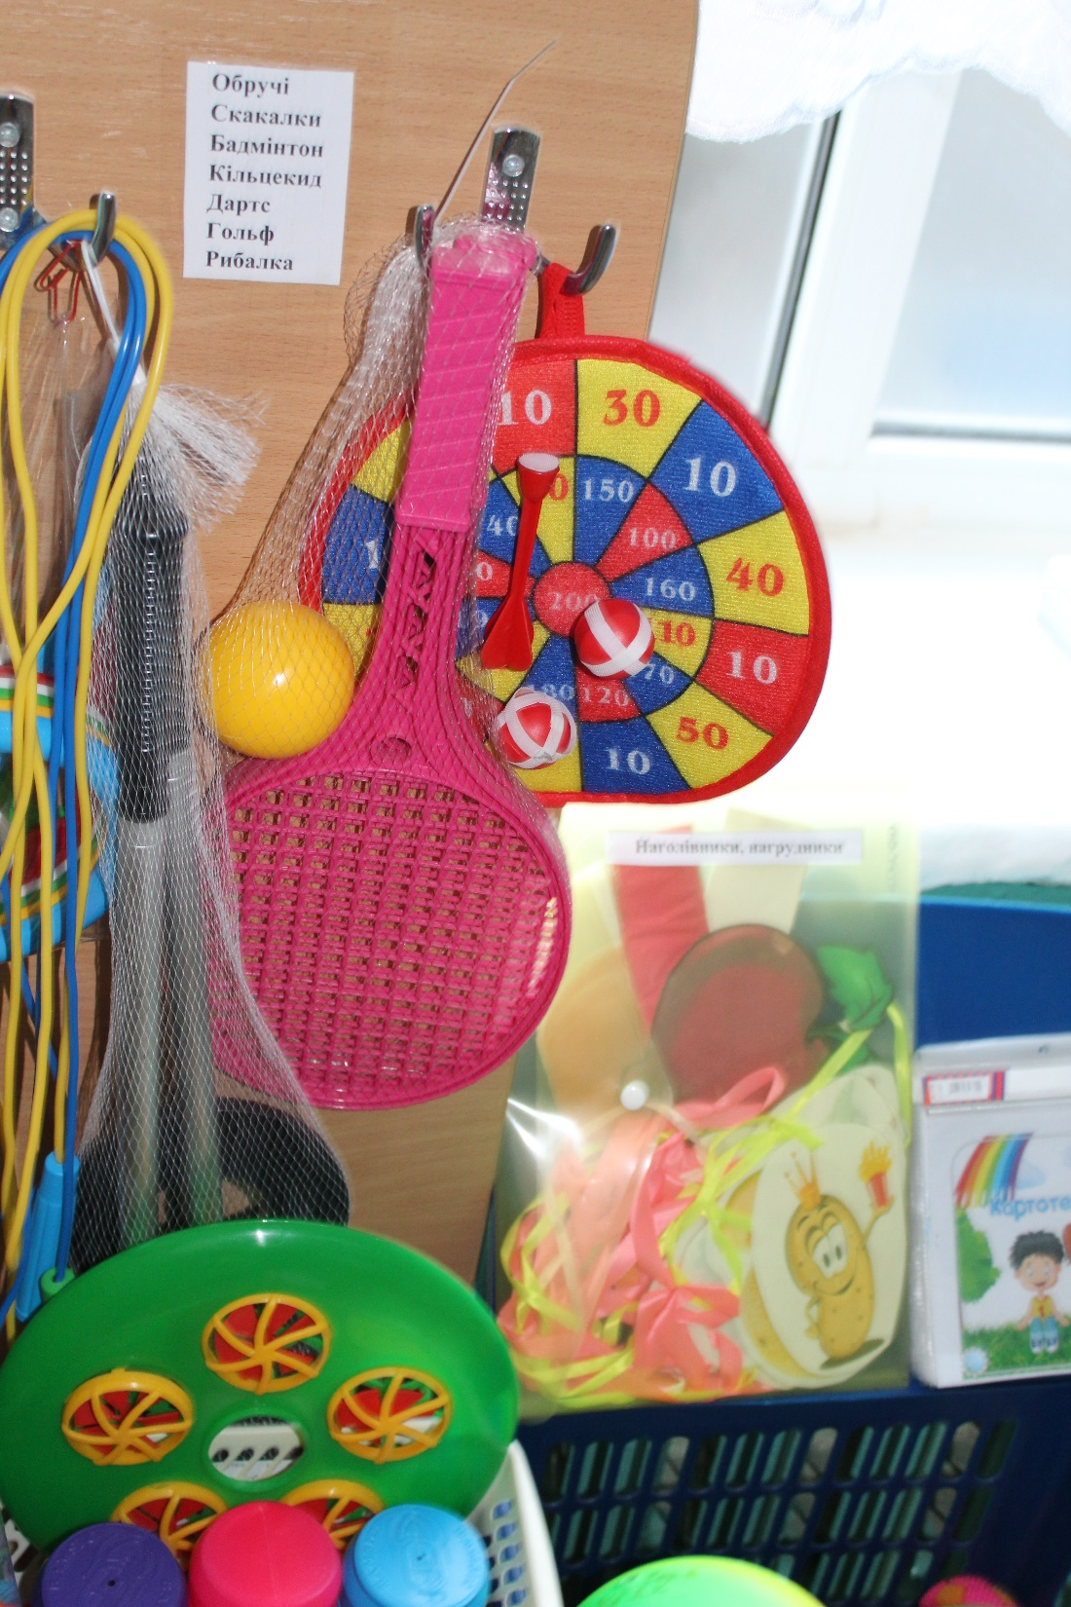
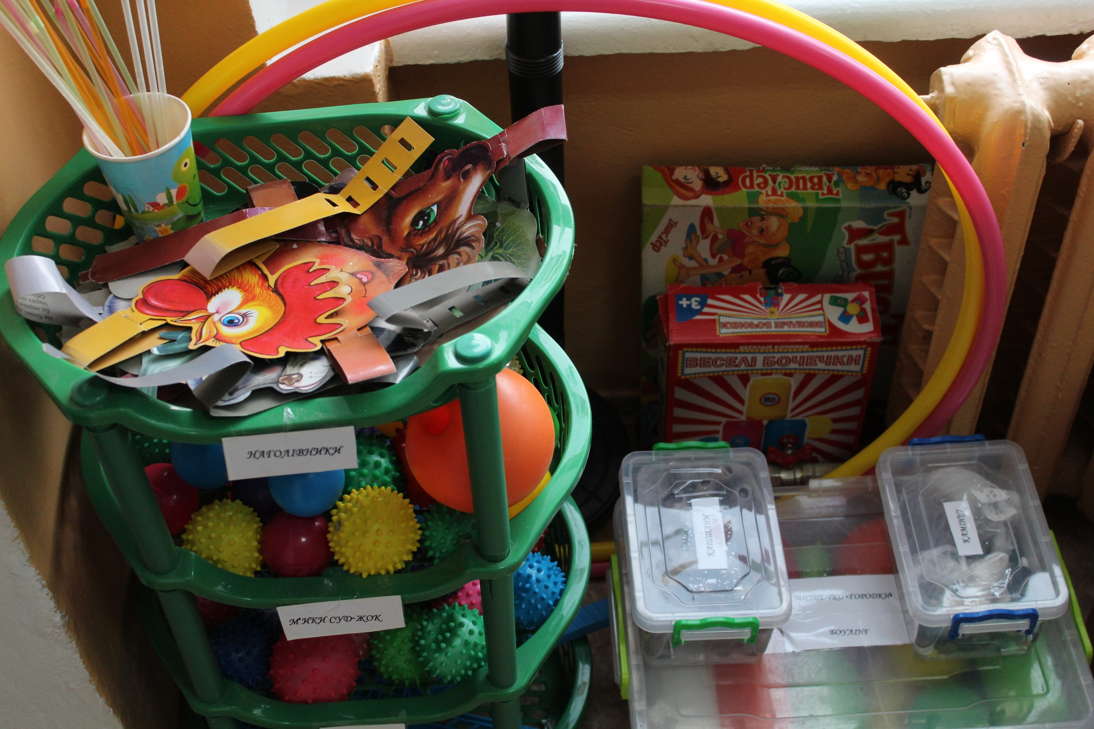

Slide 11
В умовах нашого закладу педагоги використовують в роботі наступні оздоровчі технології: - пальчикова гімнастика; - кольоротерапія; - арттерапія; - дихальна гімнастика; - пісочна терапія; - казкотерапія; - фітболгімнастика; - стрейчинг; - степ аеробіка; - психогімнастика.

Slide 12
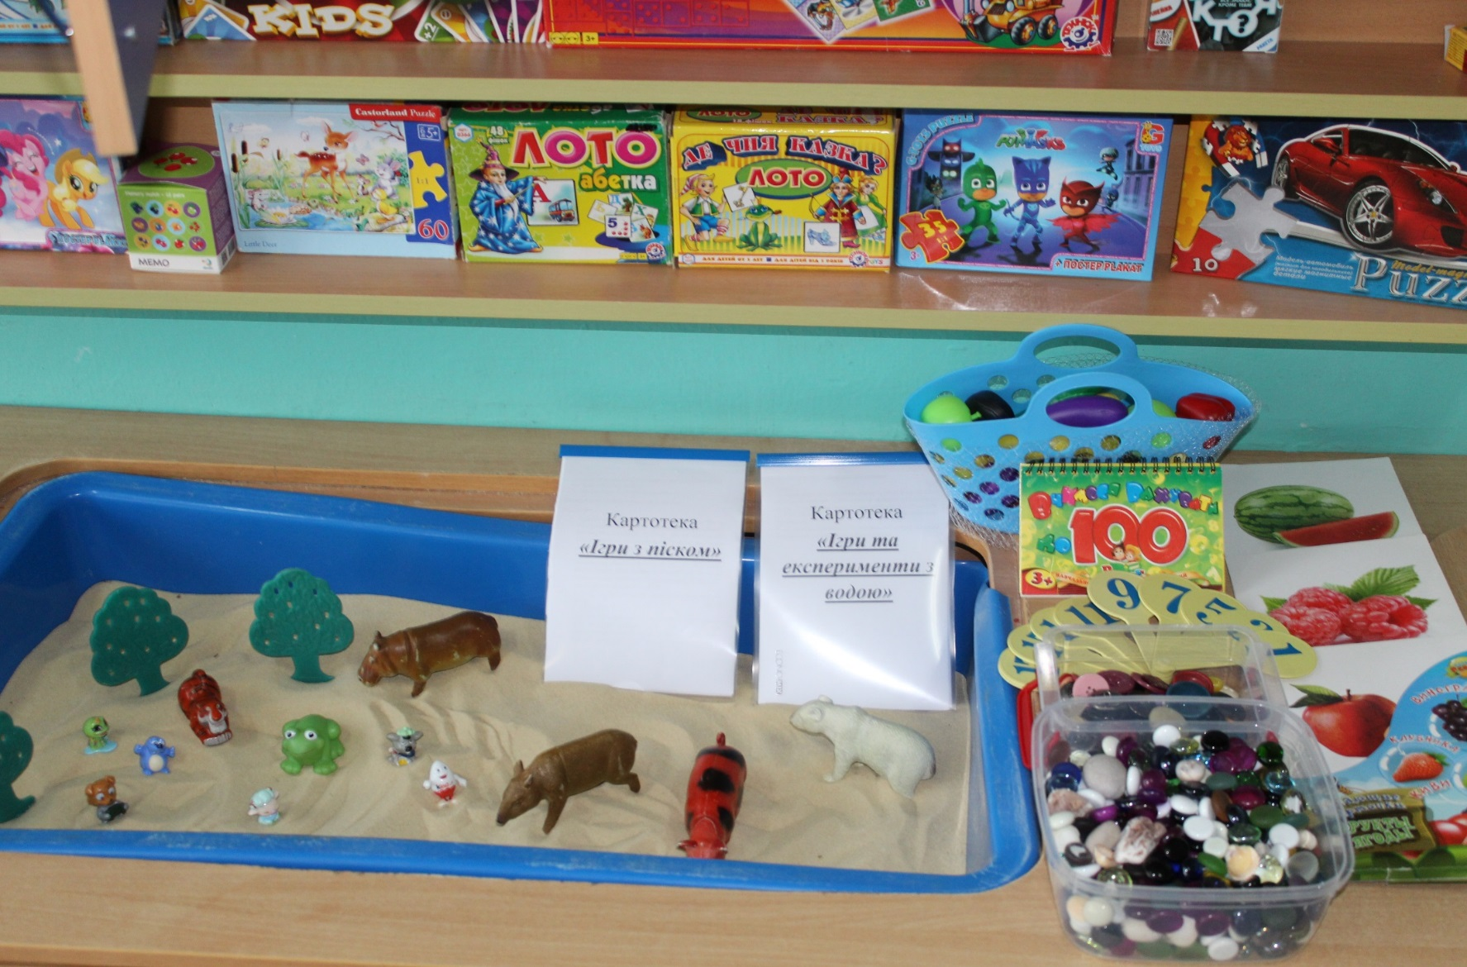
Пісочна терапія – це ключ до внутрішнього світу дитини, один з засобів виразити переживання, досліджувати світ, збудувати стосунки.

Slide 13
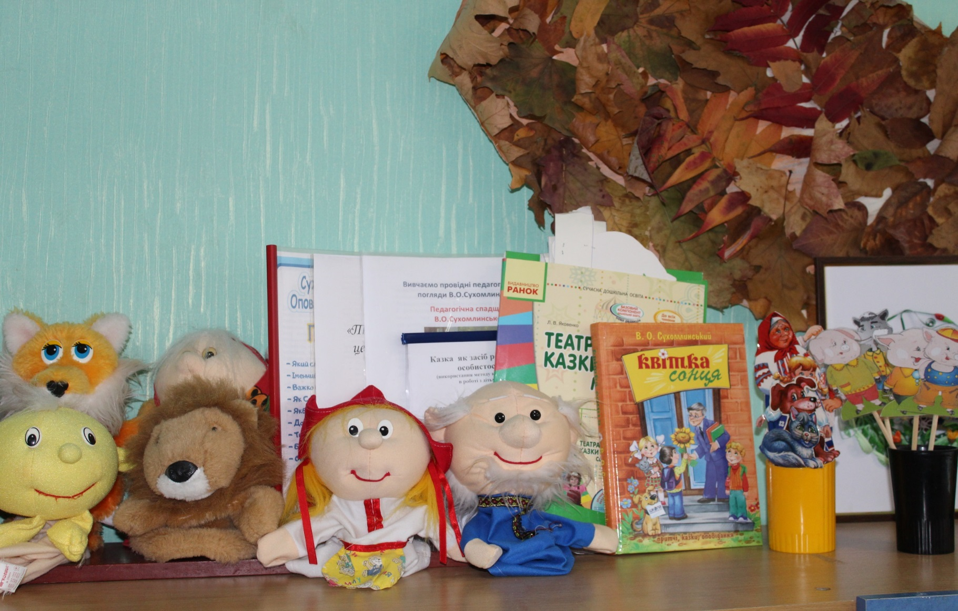
Казкотерапія — це читання або розказування дітям казок, які роблять так, що дитина віднаходить у них себе, свої клопоти та способи їх розв’язання.

Slide 14
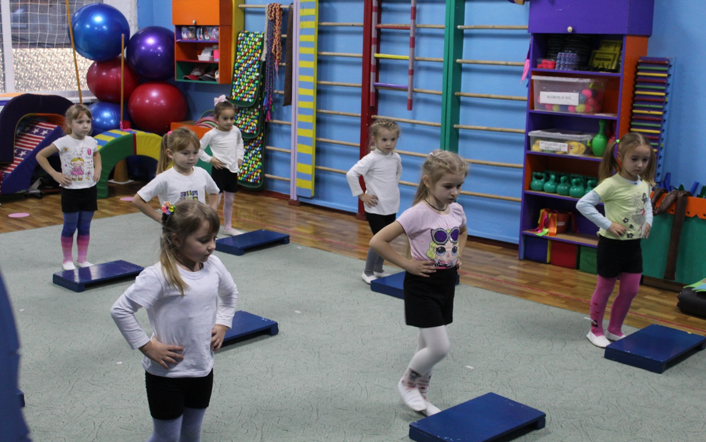
Степ – аеробіка – це тренування, в основу якого покладено різні способи спуску та підйому на спеціальну степ – платформу.

Slide 15
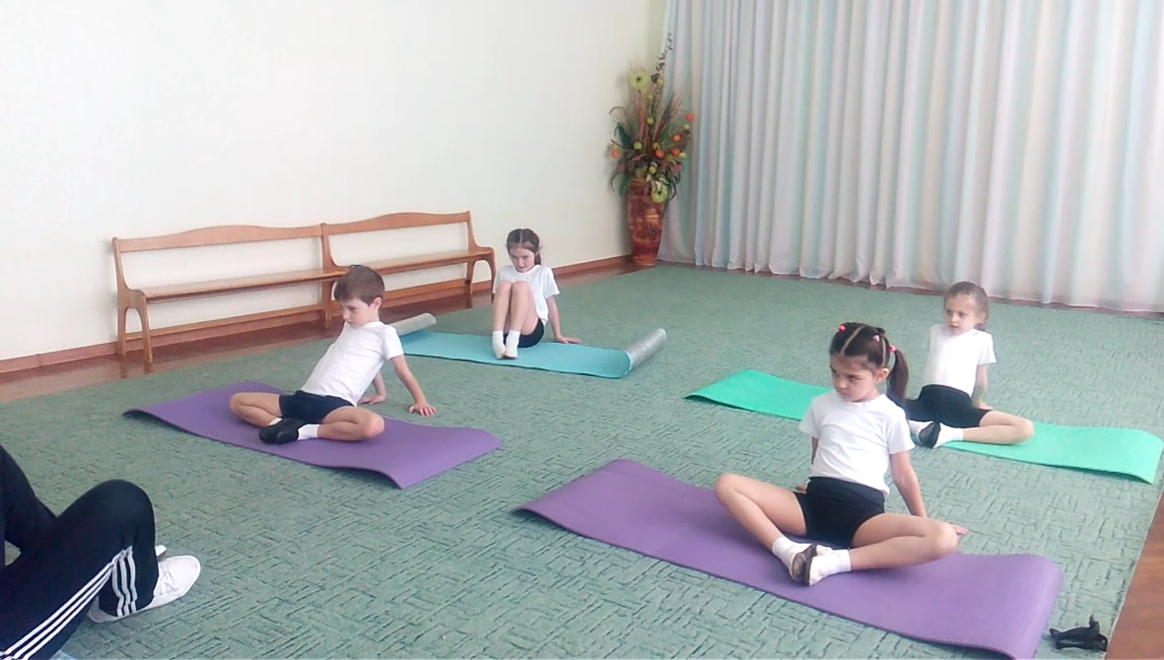
Стретчинг – це система вправ на статичне розтягнення хребта та м’язів тіла.

Slide 16
Самомасаж – один із видів пасивної гімнастики, який підвищує тонус системи мязів, впливає на пластичність та хороше скорочення мязів. Пальчикова гімнастика – сприяє розвитку мимовільної уваги, памяті, формує навички самоконтролю. У малюків зростає впевненість у своїх силах, набуваються нові вміння долати труднощі і невдачі. Дихальна гімнастика – є хорошим способом профілактики та лікування багатьох захворювань .

Slide 17
Ніщо так не виснажує і не руйнує людину, як тривала фізична бездіяльність. Арістотель Рухайтесь і будьте здорові! ДЯКУЄМО ЗА УВАГУ!

